Slide 1
스프링 부트 3 백엔드 개발자 되기
JPA+OAuth2+JWT+AWS와 배우는 스프링 부트 3
Java 백엔드 입문자를 위한 풀 패키지

Slide 2
06 블로그 기획하고 API 만들기

Slide 3
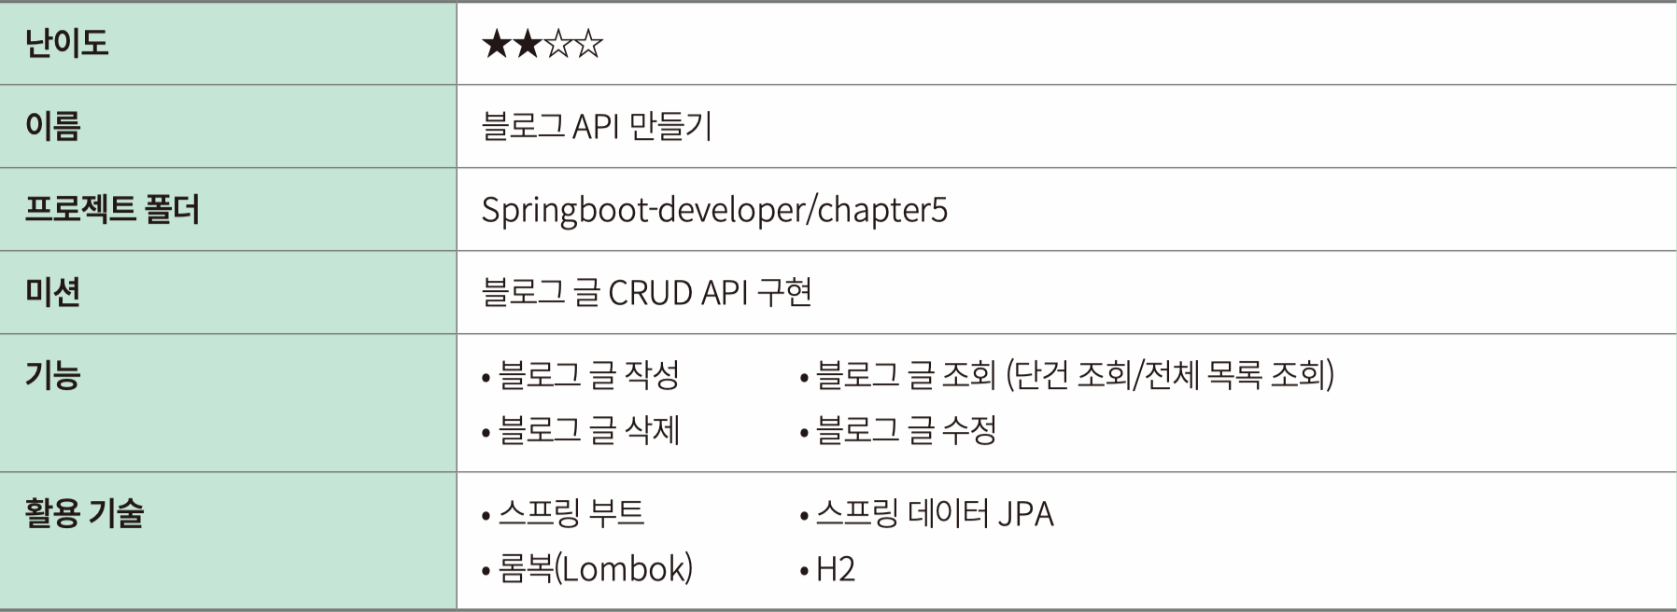
프로젝트 소개

Slide 4
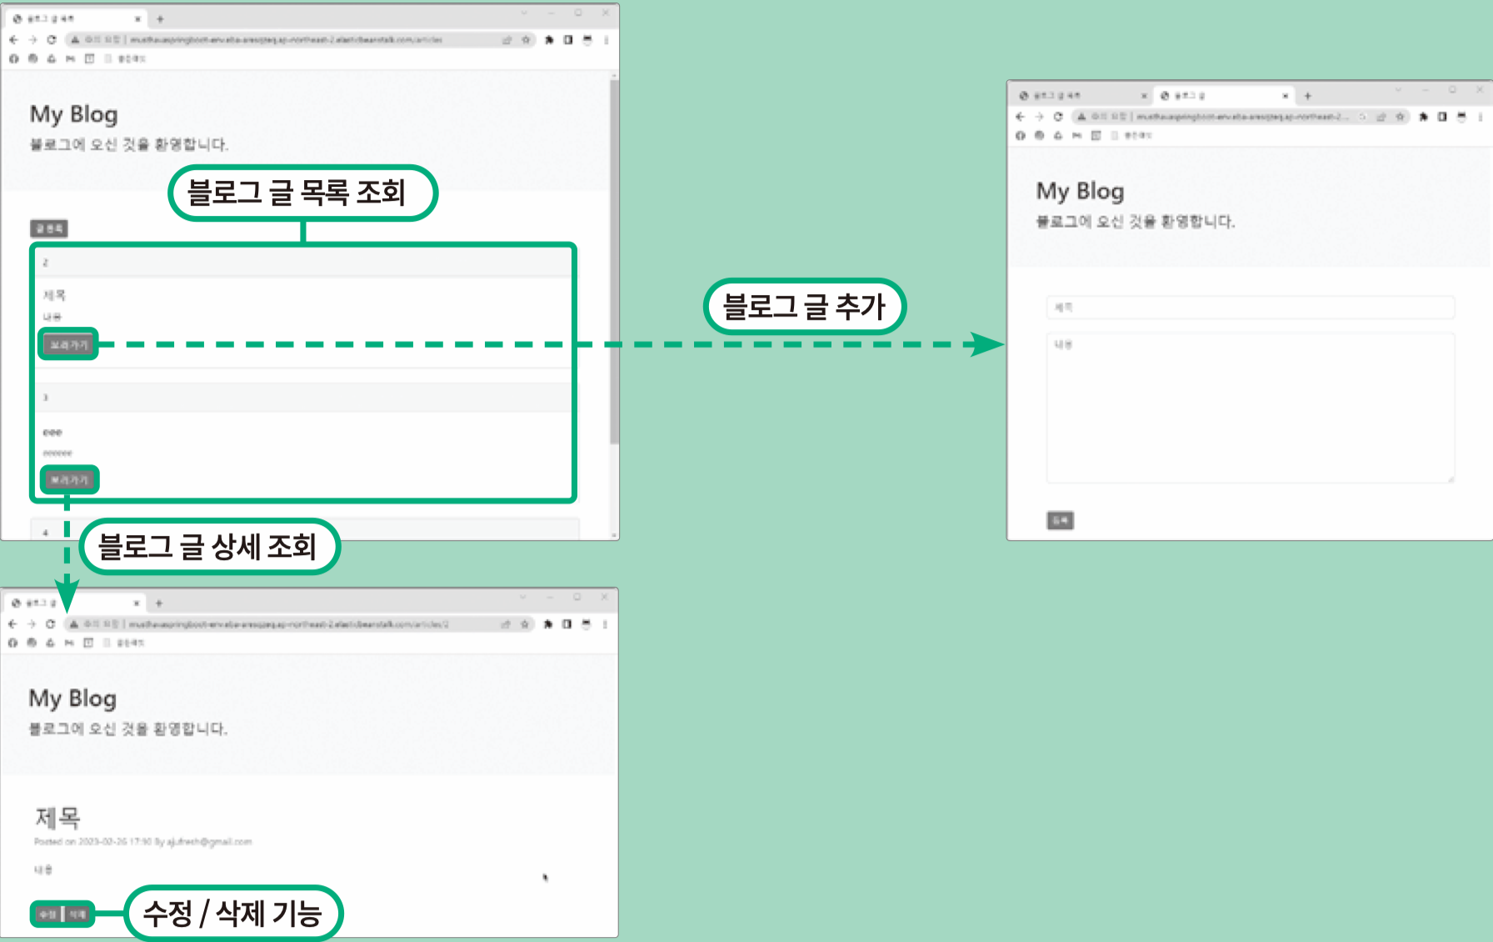
프로젝트 소개(cont.)

Slide 5

6.1 사전 지식 : API와 REST API
API
손님과 주방을 연결해 주는 점원의 역할

Slide 6
REST API
Representational State Transfer API
-URL의 설계 방식
-서버/클라이언트 구조
- 무상태
- 캐시 처리 가능
- 계층화
-인터페이스 일관성
-주소와 메소드만 보고 요청의 내용을 파악할 수 있다.

Slide 7
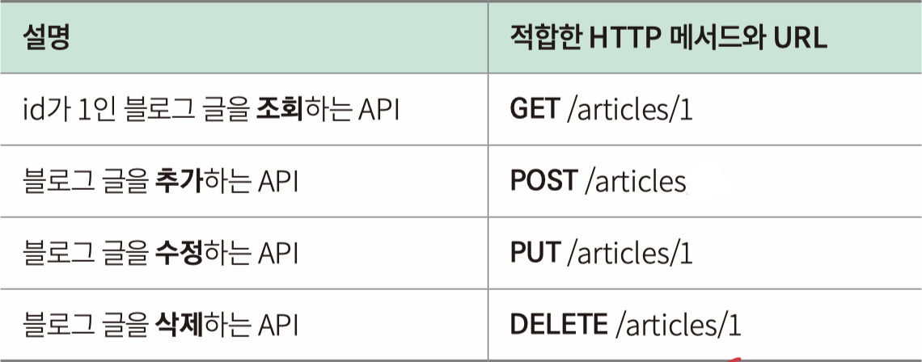
6.1 사전 지식 : API와 REST API(cont.)
REST API
REST = Representational State Transfer
자원을 이름으로 구분하여 상태를 주고받는 API 방식
API 설계 방식의 일종
REST API 사용 방법
URL에는 동사를 쓰지 말고, 자원을 표시해야 함
/students/1 ➝ 올바른 사용
/get-student?student_id=1 ➝ 올바르지 않은 사용
동사는 HTTP 메서드로 표현해야 함

Slide 8
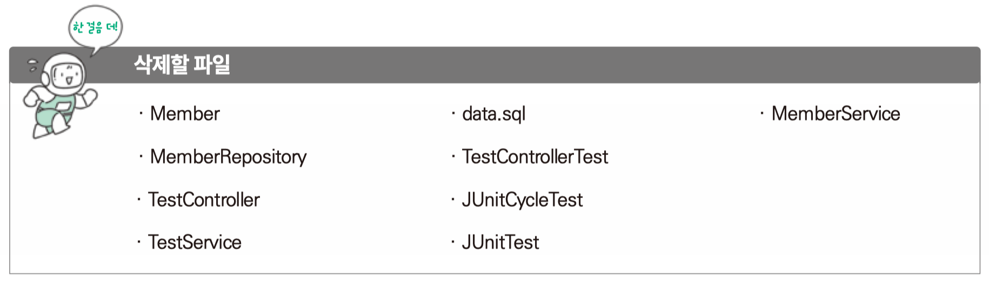
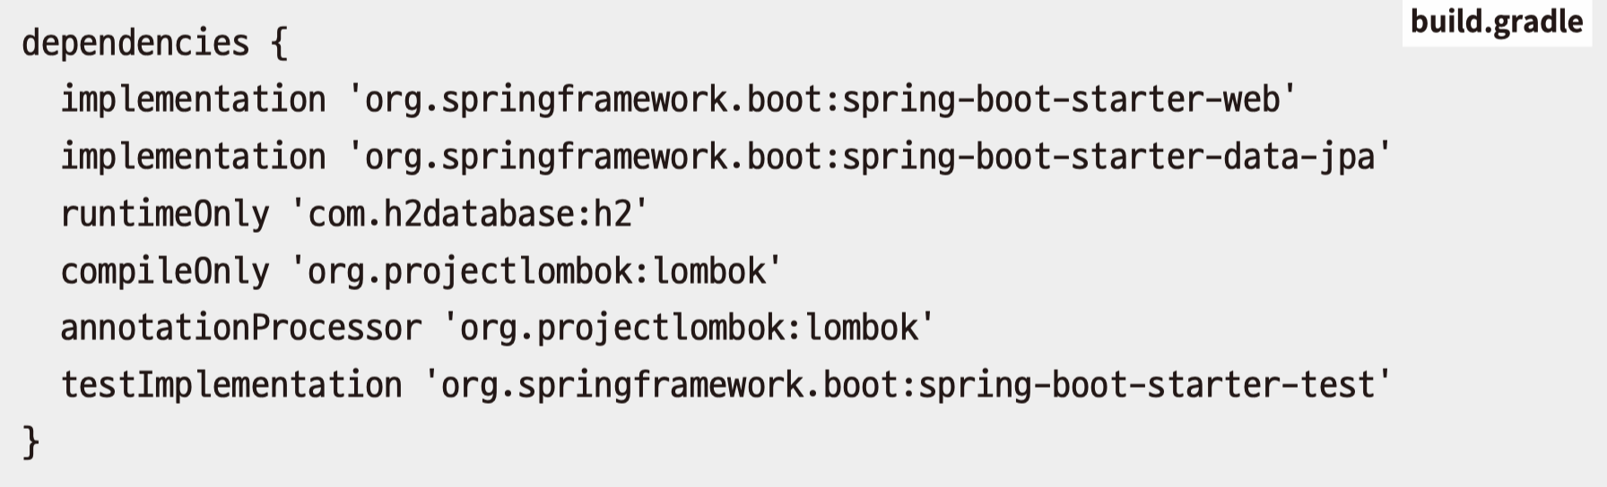
6.2 블로그 개발을 위한 엔티티 구성하기
프로젝트 준비하기
기존 실습 파일 모두 삭제
application.yml 복사
build.gradle 새로 작성

Slide 9
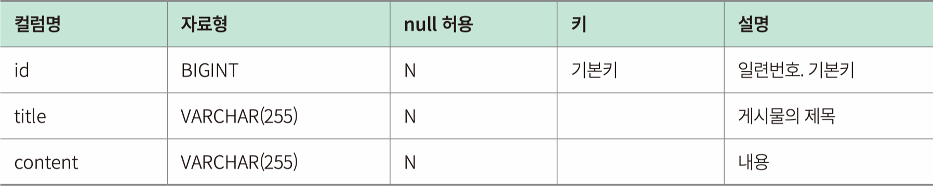
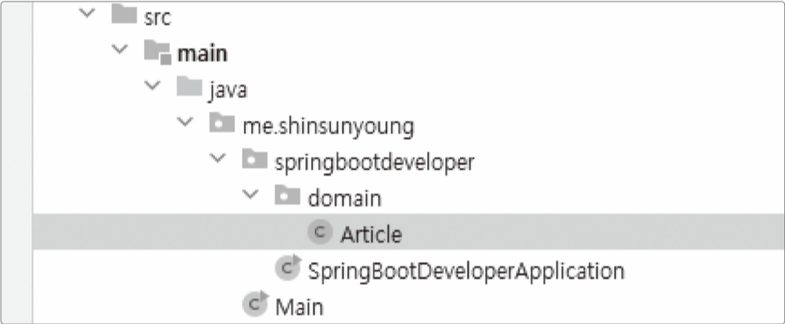
6.2 블로그 개발을 위한 엔티티 구성하기
엔티티 구성하기
domain/Article.java 파일 생성
자세한 내용은 132쪽부터 참고

Slide 10
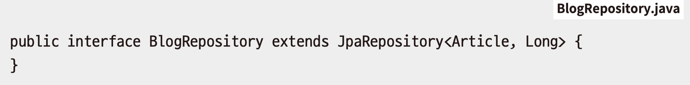
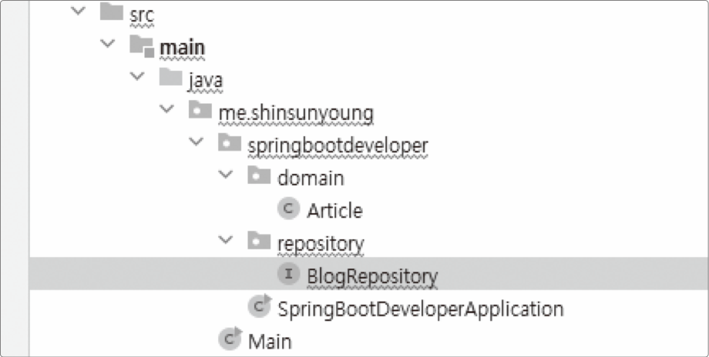
6.2 블로그 개발을 위한 엔티티 구성하기
리포지터리 만들기
repository/BlogRepository.java 파일 생성
자세한 내용은 135쪽부터 참고

Slide 11
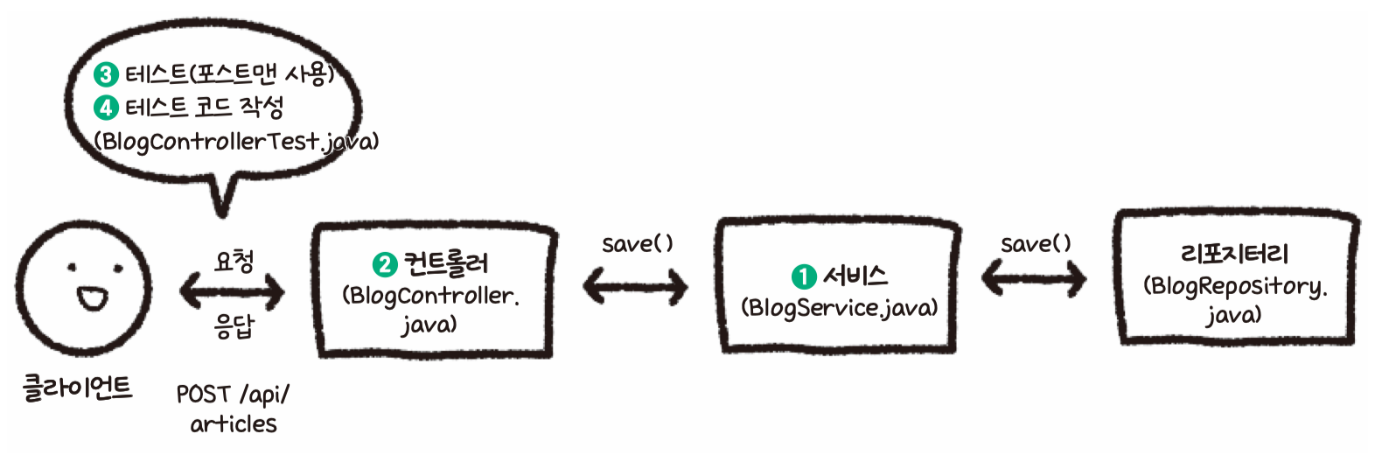
6.3 블로그 글 작성을 위한 API 구현하기
구현 및 실습 과정
자세한 내용은 135쪽부터 참고
서비스 클래스 메서드 구현
컨트롤러 클래스 메서드 구현
API 테스트

Slide 12
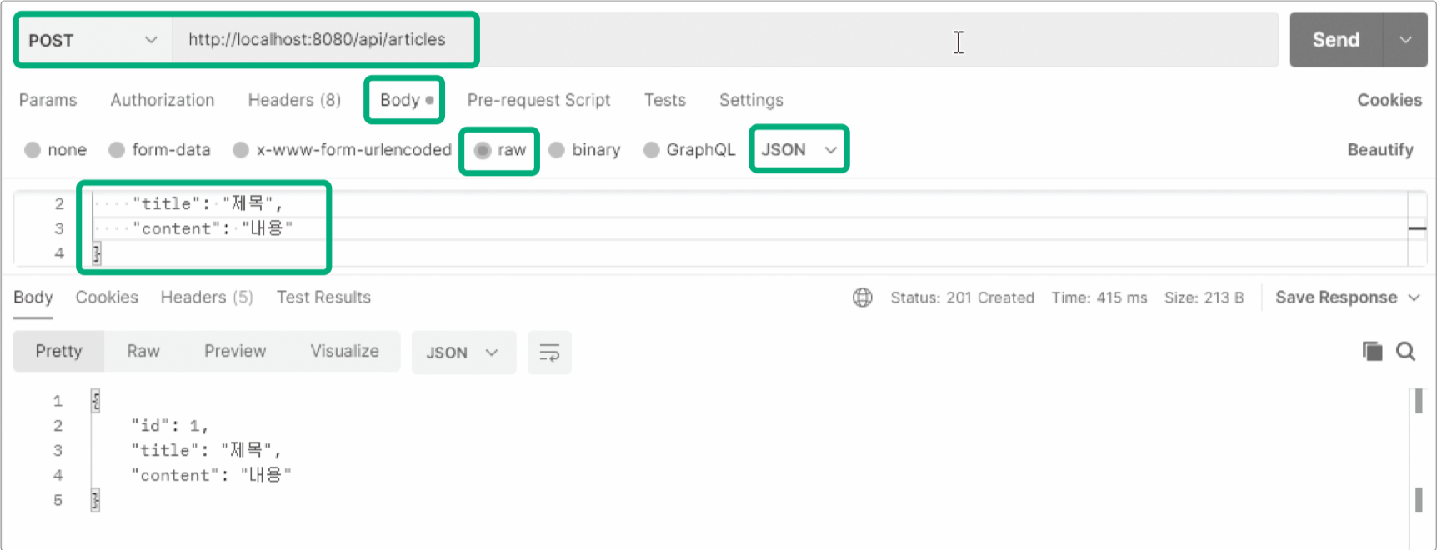
6.3 블로그 글 작성을 위한 API 구현하기(cont.)
코드 작성 후 포스트맨에서 POST 요청
/api/articles

Slide 13
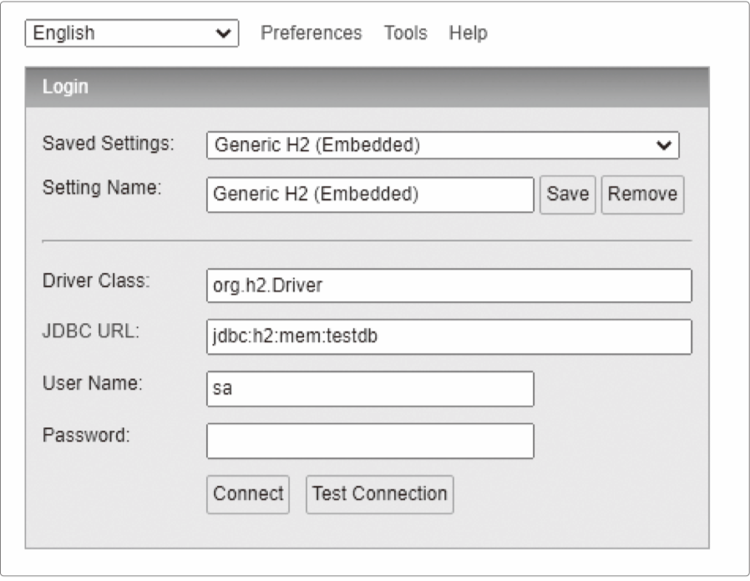
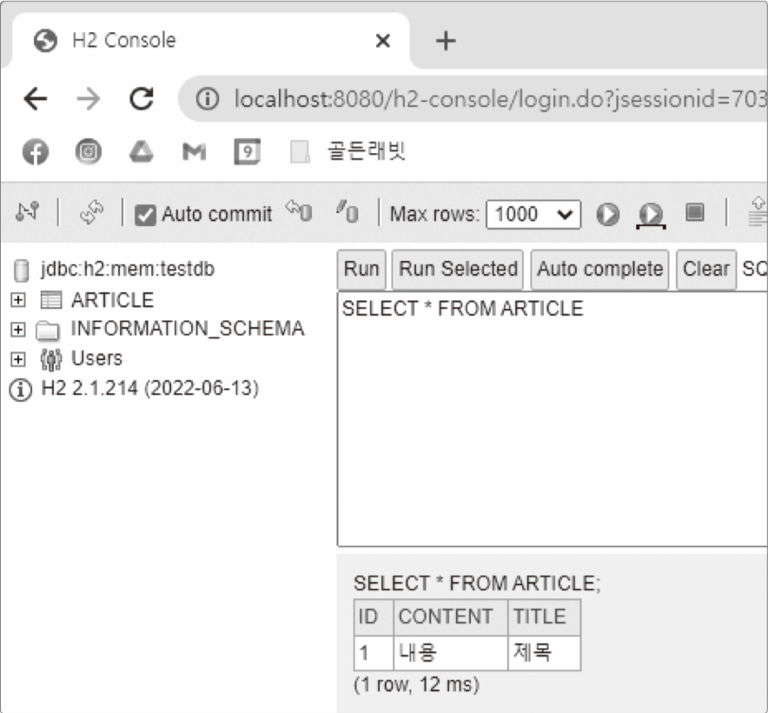
6.3 블로그 글 작성을 위한 API 구현하기(cont.)
H2 데이터베이스 콘솔에서 확인
로그인 시 입력값 주의

Slide 14
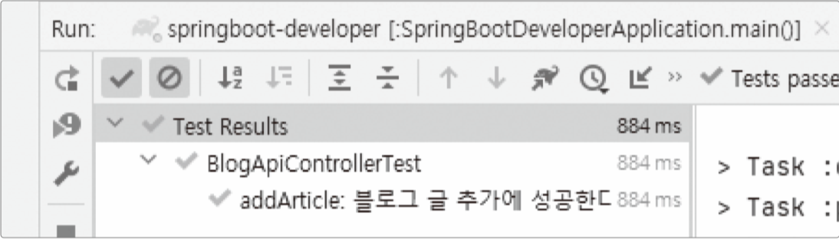
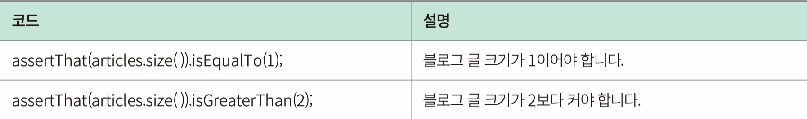
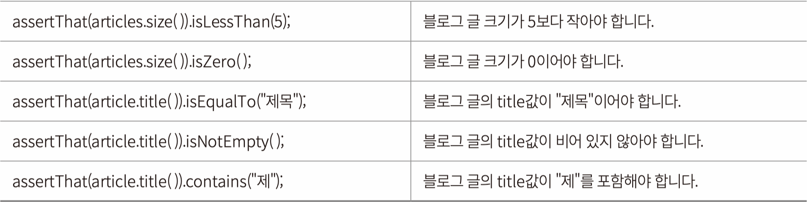
6.3 블로그 글 작성을 위한 API 구현하기(cont.)
테스트 코드 작성하기
142쪽부터 참고
BlogApiControllerTest.java
자주 사용하는 테스트 메서드 확인

Slide 15
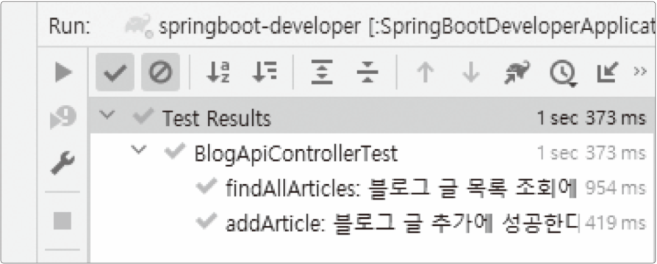
6.4 블로그 글 목록 조회를 위한 API 구현하기
실습 목록
146쪽부터 참고
BlogService.java
ArticleResponse.java
BlogApiController.java
data.sql
포스트맨 GET 요청 보내기
/api/articles/
테스트 코드 작성하기
BlogApiControllerTest.java

Slide 16
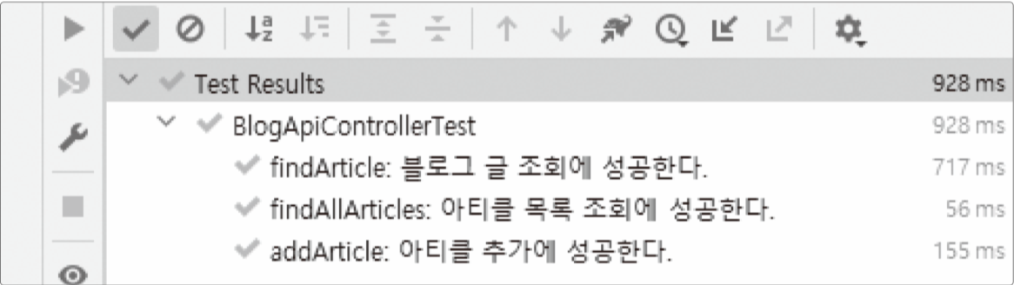
6.5 블로그 글 조회 API 구현하기
실습 목록
151쪽부터 참고
BlogService.java
BlogApiController.java
테스트 코드 작성하기
BlogApiControllerTest.java

Slide 17
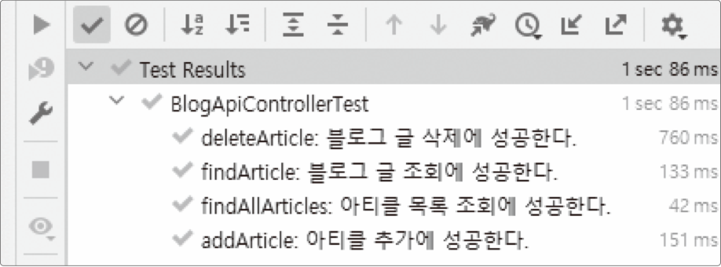
6.6 블로그 글 삭제 API 구현하기
실습 목록
154쪽부터 참고
BlogService.java
BlogApiController.java
포스트맨 DELETE 요청 ➝ GET 요청 보내기
[DELETE] /api/articles/1
[GET] /api/articles/
테스트 코드 작성하기
BlogApiControllerTest.java

Slide 18
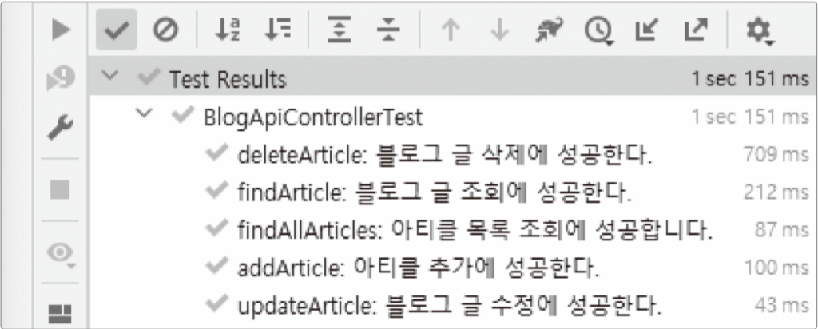
6.6 블로그 글 수정 API 구현하기
실습 목록
157쪽부터 참고
Article.java
UpdateArticleRequest.java
BlogService.java
BlogApiController.java
포스트맨 PUT 요청 ➝ GET 요청 보내기
[PUT] /api/articles/1
[GET] /api/articles/
테스트 코드 작성하기
BlogApiControllerTest.java

